Slide 1
Задача коммивояжера методом отжига
Черемискина А.В.

Slide 2
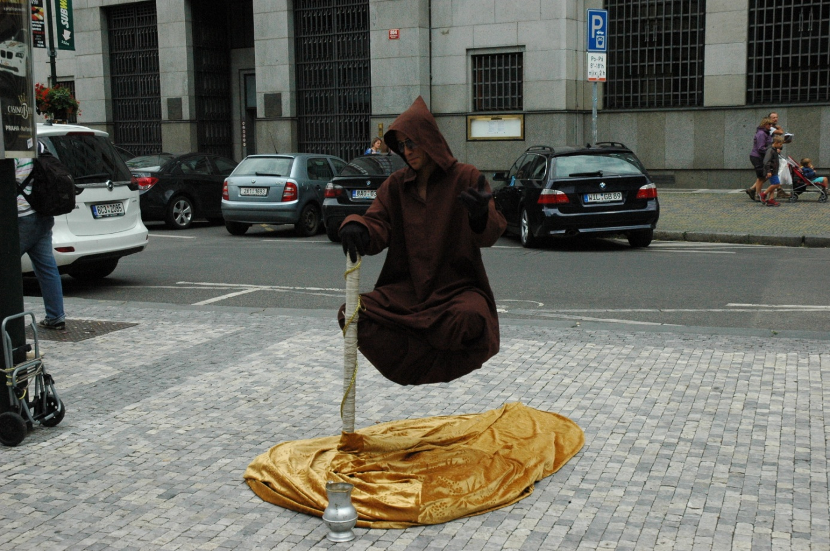
Чехия
Карловы вары
Прага
Пардубице
Кутна-Гора
Литомишль
Тельч
Ждяр – над – Сазово
Леднице
Вальтице
Кромержиж
Голашовице
Оломоуц
Брно
Тршебич

Slide 3
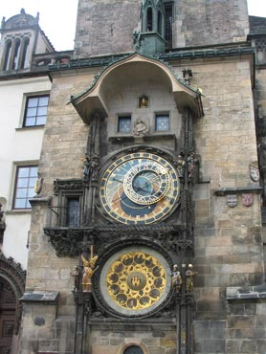
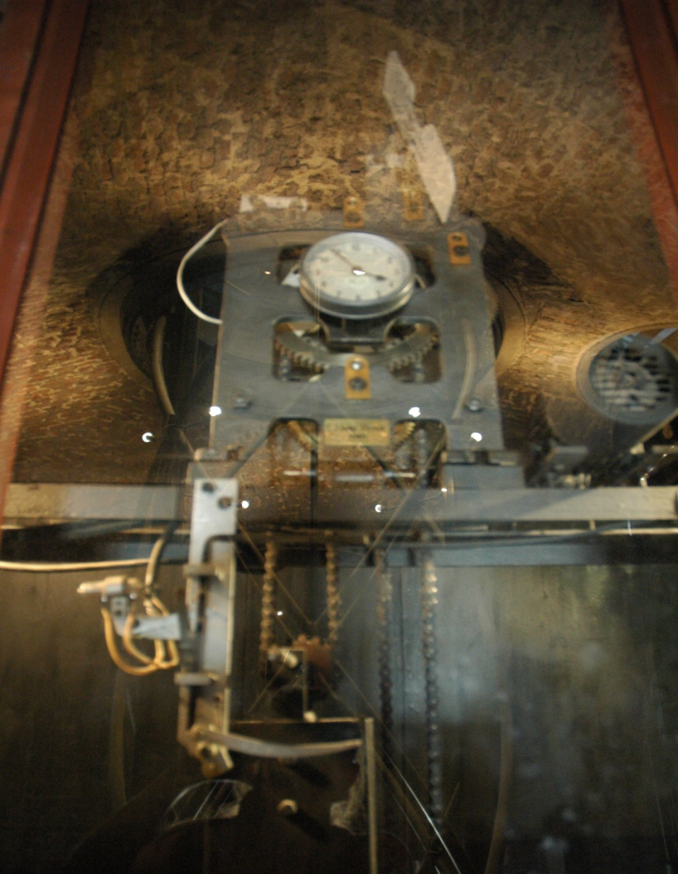
Средневековая Чехия

Slide 4
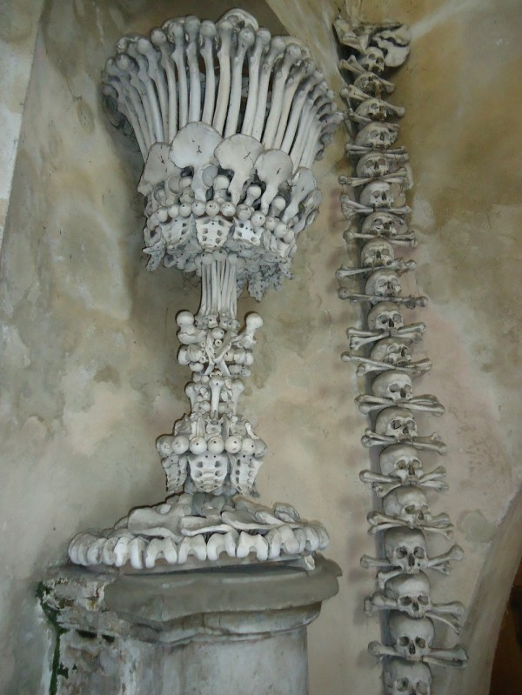
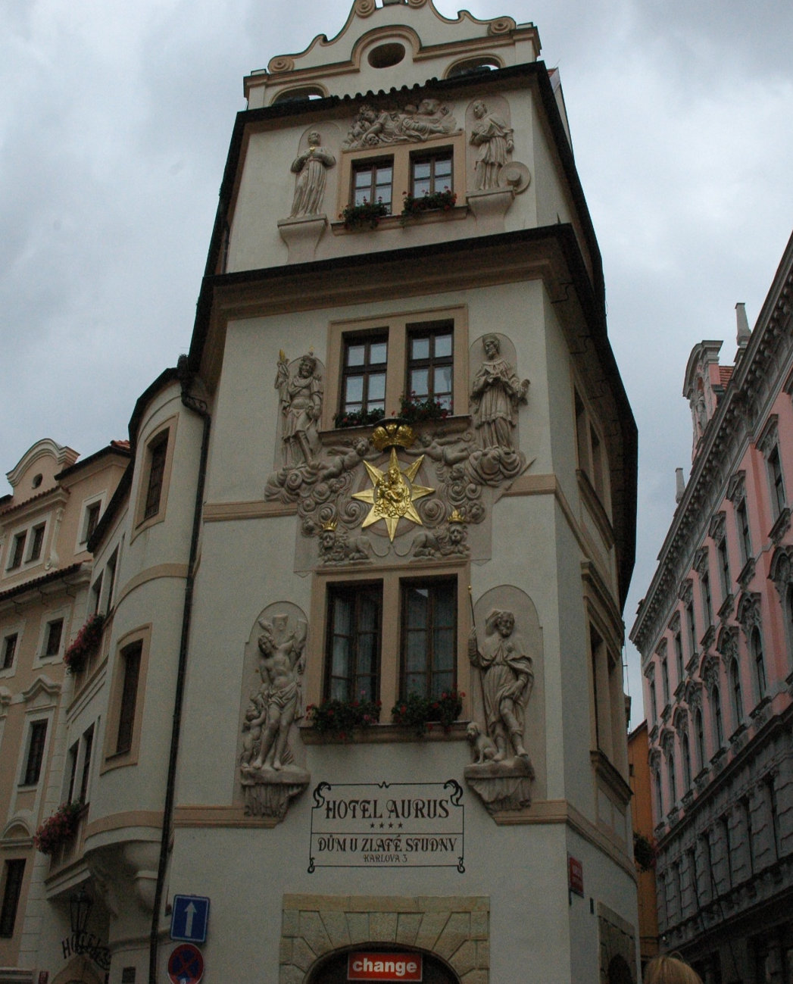
Мистическая Чехия

Slide 5
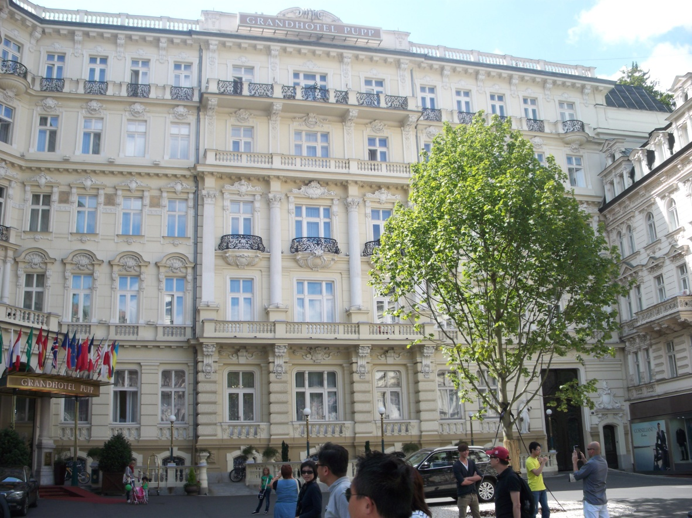
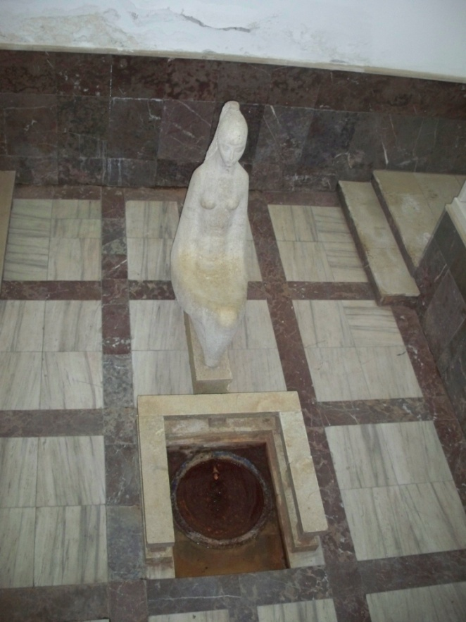
Расслабляющая Чехия

Slide 6
Код программы
while (t>t_min)
s_c = NewState(s);
delta_E = Energy(s_c,distances) - Energy(s,distances);
if delta_E<=0
s = s_c;
else
P = exp(-delta_E/t);
if rand <= P
s=s_c;
end
end
t = DecreaseTemprature(t,alfa);
e_plot(i) = Energy(s,distances);
i = i + 1;
end

Slide 7
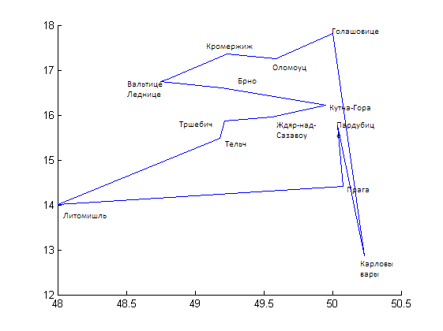
Оптимальный маршрут

Slide 8
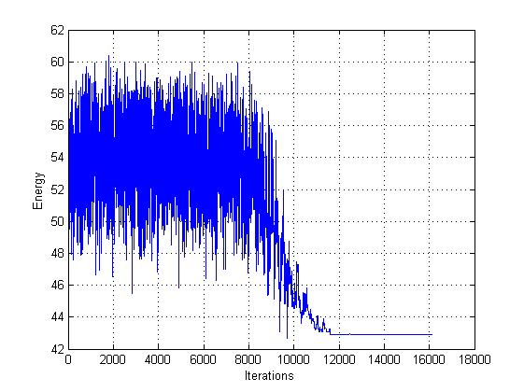
Минимизация энергии

Slide 9
Спасибо за внимание!

